Slide 1



Как отрефакторить
банковский веб-сервис
и не поседеть
Иванов Сергей
8 800 2000 024
tochka.com

Slide 2

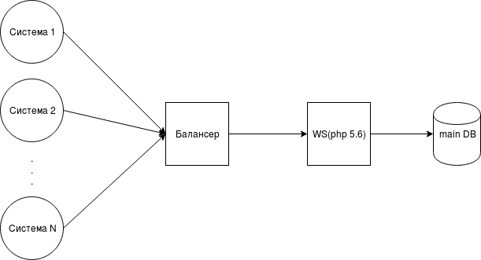




Стартовые позиции
~ 400 000 запросов в сутки

Slide 3
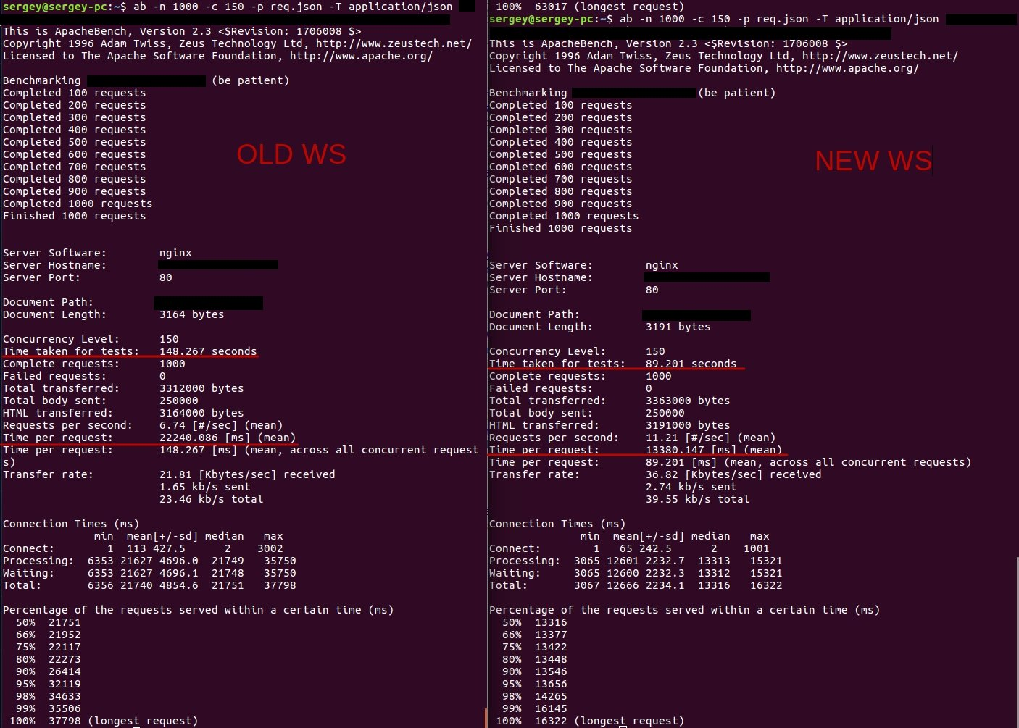

Slide 4
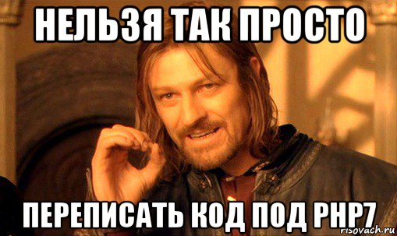

Slide 5

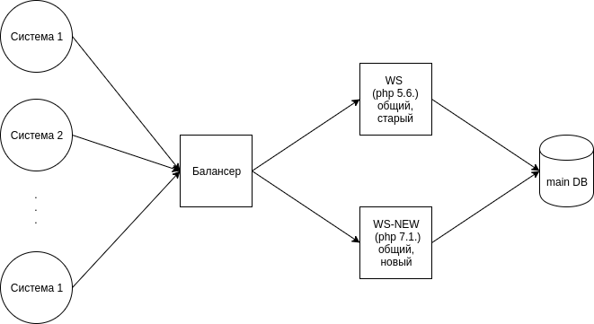


Промежуточный итог
~ 1 000 000 запросов в сутки

Slide 6
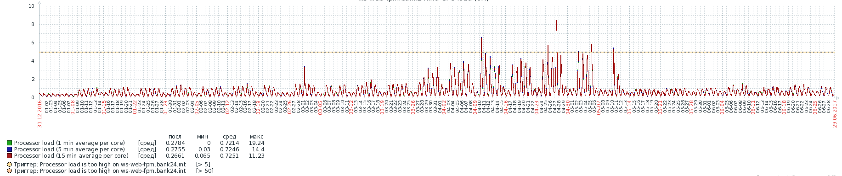

Slide 7
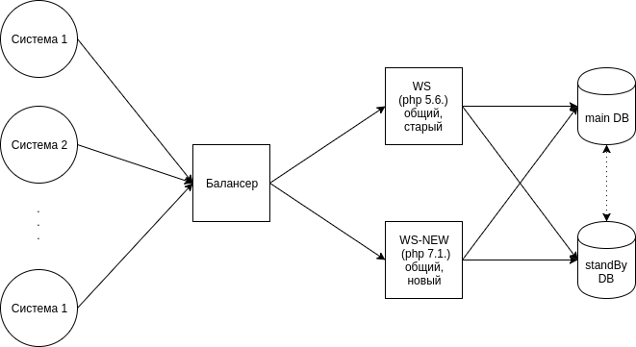
Промежуточный итог
~ 1 000 000 запросов в сутки

Slide 8
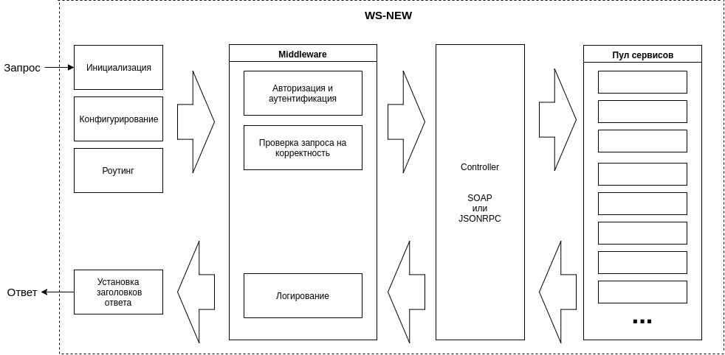

Slide 9
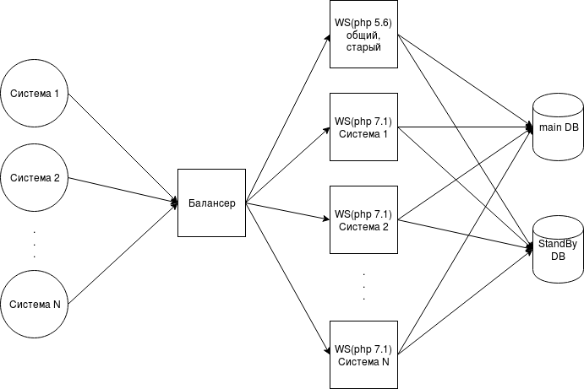

Slide 10
Промежуточный итог
~ 1 500 000 запросов в сутки

Slide 11

Финальный итог
~ 1 500 000 запросов в сутки

Slide 12
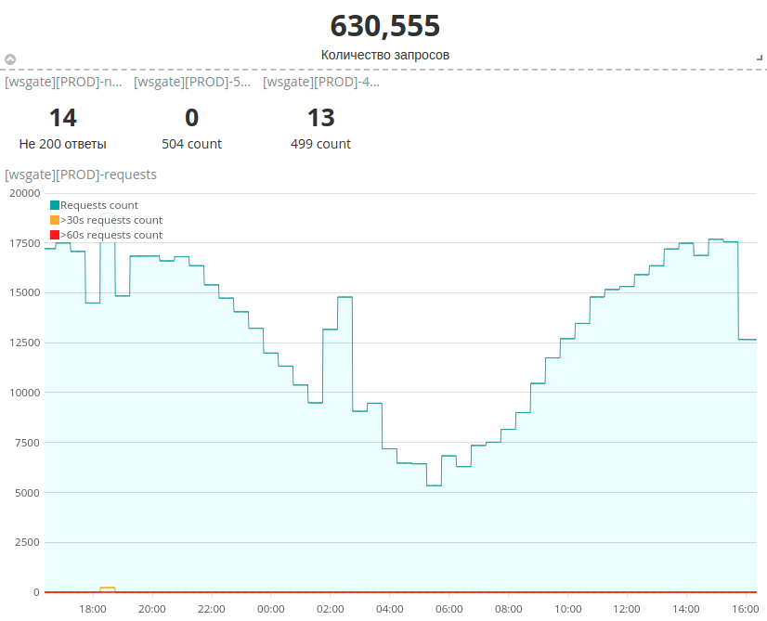

Slide 13
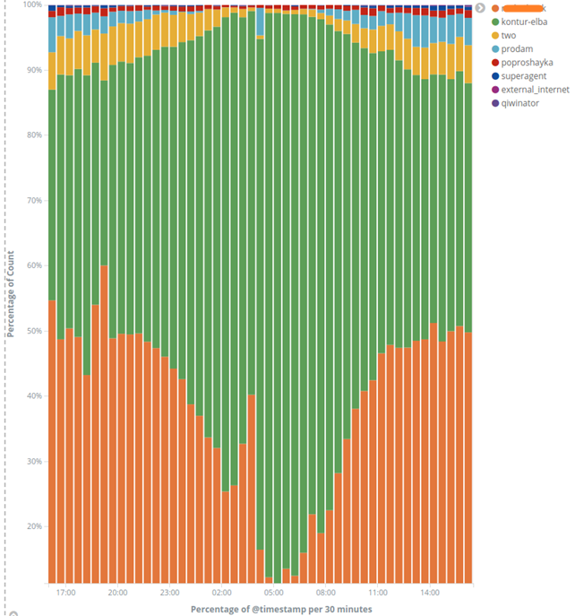

Slide 14
Спасибо
8 800 2000 024
tochka.com

